Slide 1
Samarbeidsmøte forvaltning
30. august 2023

Slide 2
Agenda
Velkommen
Hva har skjedd siden sist?
Oppdatering og gjenstående oppgaver BOTT ØL innføring
Rapport gevinstrealisering – Btb-prosessen
Innledning om rapporten
Kort om funn fra rapporten
Tiltak
Eventuelt

Slide 3
Om Samarbeidsmøte forvaltning
Videreføring av Innføringsledermøter som var del av BOTT ØL Innføringsprosjekt
Møter i høst, alle møtene er på Teams kl. 9-10
30. august
20. september
18. oktober
15. november
13. desember
Tema som ønsker å tas opp eller presenteres meldes til gry.l.johansen@ntnu.no

Slide 4
Siden sist
NTNU
Fakultetsrunder
Rutiner for håndtering av endringsbehov/ forbedringsforslag
Endringer/ forbedringer i prosessene
BOTT
Arbeidsgruppe BOTT- DFØ innen Tilsetting og Arbeidskontrakt
Oppfølging mot DFØ på restleveranser og endringsbehov fra BOTT
Avsluttende aktiviteter BOTT ØL Innføringsprosjekt

Slide 5
Eksempel arbeidsform BOTT – DFØ - Task force ToA
Ny innkurv til TOA
Reiserobot
Få flere felt i SAP for å håndtere Viabanker
Pålogging når en person har arbeidsforhold flere steder
SMS til USA går ikke gjennom (kontraktsignering TOA og BetalMeg)
Landkode på utenlandske telefonnummer blir ikke lagret i SAP fra TOA
Løsning for at klokkeslett til og fra vises i timeliste (TOA)
Kontraktsmaler – Ferdig kontraktsmaler levert til DFØ fra BOTT
Flere felt til behovshaver/bestiller av kontrakt (TOA)
Forbedring av WEB-skjema av kontrakter
Under arbeid
UiT starter eget prosjekt på vegne av BOTT på dette i samarbeid med DFØ
Fungerer hvis man bruker APP
Løst
Manuelle sjekker frem til problemet er løst.
Løst
under arbeid
Fått demo fra DFØ som er bra ut
UiO sammen med NTNU arbeider for å få løst disse utfordringene i samarbeid med DFØ

Slide 6
Gjenstående etter BOTT ØL Innføringsprosjekt
Historiske data
BEVISST - gjenstående utvikling pga ny økonomimodell og nye kilder
Innføring prosjektsøknadsmodul og løsning for EVU

Slide 7
Ombygginger i BEVISST pga. BOTT ØL
29.08.2023
BEVISST Innsikt og BEVISST Plan | Status
Økonomiportal | Ferdig
Planmoduler for budsjett og prognose (ekskl. BOA- og samspillmodulen) | Ferdig
Ansattrapport fra SAP inkl. fravær | Ferdig
Prosjektlederportal «Mine prosjekt» | Ferdig
Ny HR-stjernemodell i datavarehuset | Under bygging
Bemanningsplan | Under utarbeidelse, anslått ferdig 8. des
HR-portal | Bygging av et utvalg rapporter vil starte samtidig med bygging av bemanningsplan

Slide 8
Kommende endringer
Oppgradering av Unit 4 til M7.11
Oppgraderes 26.9 kl. 16-10
https://dfo.no/kundesider/regnskapstjenester/unit4-erp-blir-oppgradert-til-m711
Opplæring prosjektsøknadsmodul
I gang fra uke 36, innkallinger er sendt
Meldingskanalen (Innsida) vi bruker for å informere : Felles økonomi
Driftsmeldinger
Endringer etc.

Slide 9
Gevinstrealisering
Pilotprosjekt på prosessen «Behov til betaling»

Slide 10
Pilotprosjekt - Behov til betaling
Gjennomført av PwC våren 2023
To workshops og en spørreundersøkelse
Over 800 kvalitative tilbakemeldinger fra relevante roller på aktuelle steg i Btb-prosessen
Hensikt: teste rammeverk og metode med Btb-prosessen som pilot

Slide 11
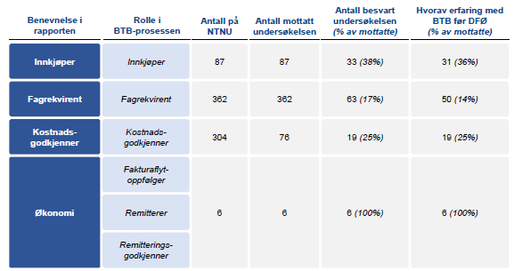

Slide 12
Hovedfunn
Samlet sett er NTNU mindre fornøyd med dagens løsninger, organisering, prosesser og rutiner sammenlignet med før
Noen områder som peker seg ut i forhold til utfordringer med dagens system:
Teknologiske utfordringer
Prosessuelle utfordringer
NTNU har erstattet nisjesystem med en større, felles økonomiløsning
Løsningen inneholder mer funksjonalist og fremstår som større for den enkelte bruker
Økt grad av standardisering
Løsningen oppleves som uoversiktlig og krever en lengere periode før rutiner er innarbeidet og man kjenner mulighetene i systemet
Brukervennlighet oppleves som lav, mye klikking, navigering
Spesielt fagrekvirenter opplever mangelfull opplæring, både i ny rolle, effektiv bruk av systemet og erfaringsutveksling, samt manglende opplæring relatert til økonomimodell, kontering, mva
Prosessen mer omfattende og inneholder flere steg
Manglende erfaring gjøre at oppgaver tar lengre tid å utføre
Bruker lengre tid enn sin stillingsandel for sin rolle til å utføre oppgaven

Slide 13
Hovedfunn
Samtidig har man oppnådd flere gevinster. Man har redusert antall systemer og følgelig teknisk gjeld. Dette har også gitt forenklinger i forvalting, vedlikehold og brukerstøtte.
Redusert teknisk gjeld og forbedret forvaltning, vedlikehold og brukerstøtte
Det nye systemet har utvidet funksjonalitet
Et integrert system er mer effektivt og reduserer tid brukt på oppdatering av informasjon
Lettere å følge regelverk, samt mer support fra DFØ
Opprettelse av innkjøpsforespørsel oppleves som positivt og fagrekvirenter opplever det som positivt at de kan se faktura

Slide 14
Hovedfunn
Pwc sin vurdering:
Mange av dagens utfordringer som omhandler brukervennlighet, rolle- og arbeidsfordeling og rutiner vil forbedres med tiden.
Det bemerkes at tidspunktet for målingen i stor grad vil påvirke resultatene. Tidligere utfordringer minskes og dagens utfordringer forsterkes – kan gi en overvurdering av forskjellene i før- og nåsituasjonen

Slide 15
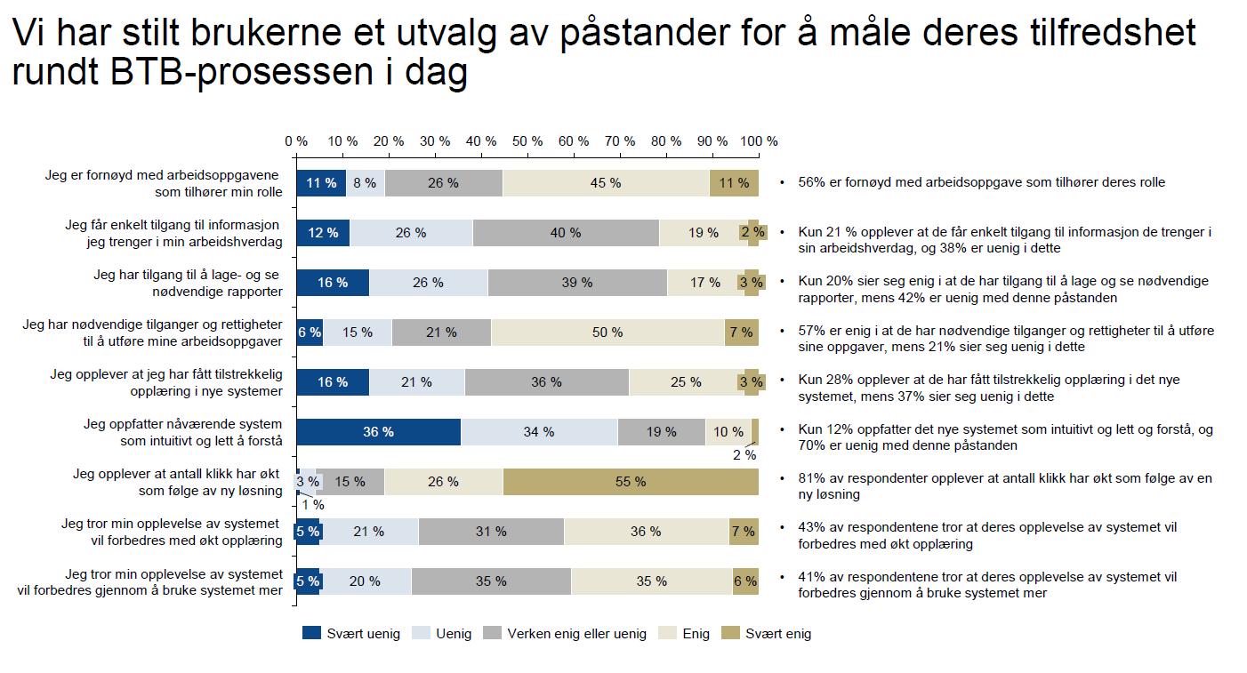

Slide 16
Tiltak Btb-området
Informasjonsmøte/ spørretime for innkjøpere og fagrekvirenter
Styrke prosessrådgiverrollen
Gjennomgang av prosessflyt innen Btb prosessen (NTNU)
Fortsette å jobbe videre med kontinuerlig forbedring
Eks.på forbedringer som allerede er gjennomført:
Eskalering slått av
Nærmere informasjon kommer og innkalling sendes til relevante. Prosessrådgivere inviteres til å melde inn tema til møtet.
Jobbe videre sammen om innhold i rollen, opplæringsbehov etc.
Internt prosjekt på øk.avd for å se på hvordan fakturaflyt/ matching kan forbedres
Interne tiltak innen fakturahåndtering (øk.avd)
Plankjøp endret til Innkjøpsplan
Default-adresse rettet

Slide 17
Tiltak Btb-området
Lokale fagnettverk på egen enhet med mulighet for erfaringsutveksling
Forslag til tiltak
Vurdere organisering og antall i ulike roller
Lokal brukerstøtte, prosessrådgiver tar med problemstillinger til prosessteam
Kurs som ligger på Innsida for de ulike rollene:
Videokurs for økonomimodell
Videokurs for fagrekvirenter
BOTT samarbeidet e-læringskurs for rolle, rutinebeskrivelser, beskrivelse av prosesser
DFØ opplæringsvideoer
Lokal organisering:

Slide 18
Avslutning
Spørsmål/ kommentarer/ innspill til neste møte

